Slide 1
Data Mining
Evaluación para el modelo
Norbey Danilo Muñoz Cañón
2026

Slide 2
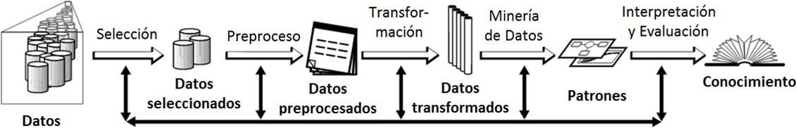
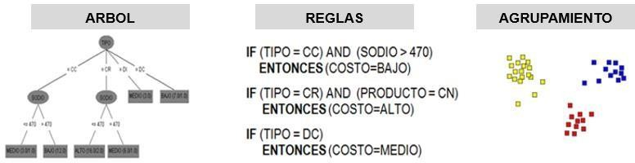
Extracción de Conocimiento (proceso KDD)
Fayyad (1996)
Técnicas de Minería de Datos
Predictivas
Descriptivas

Slide 3
-- Descriptivo vs. Predictivo
 | Descriptivo | Predictivo
Pregunta que responde | ¿Qué patrones existen en los datos? | ¿Qué va a pasar / cuál es el valor de Y?
Requiere variable objetivo | No (no supervisado) | Sí (supervisado)
Ejemplos de técnicas | Clustering, reglas de asociación | Clasificación, regresión
Salida | Grupos, patrones, reglas | Una predicción (clase o valor numérico)

Slide 4
Train/Test Split y Validation set
¿Cómo evalúo un modelo con datos que nunca vio? ¿Cómo ajusto hiperparámetros sin "hacer trampa" con el test?

Slide 5
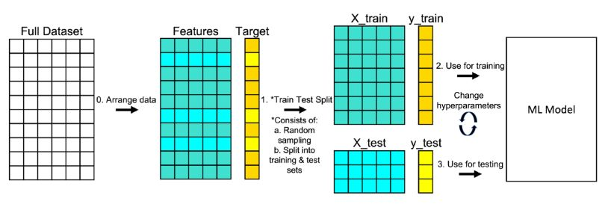
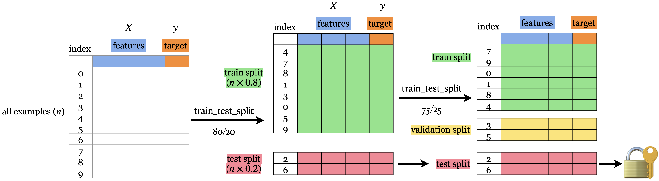
Conjunto de validación (dentro del train):
Es una porción que se separa del conjunto de entrenamiento para comparar modelos y ajustar hiperparámetros, permitiendo simular "datos nuevos" sin tocar el test. Se usa muchas veces durante el desarrollo del modelo.

Slide 6
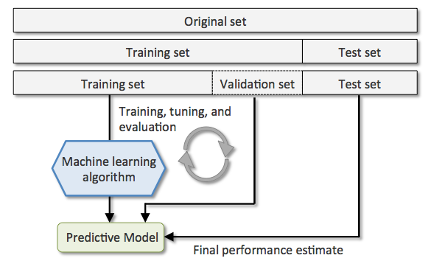
Diferencia con el test:
El test se aparta desde el inicio y se usa una sola vez, al final, para obtener una medición honesta del modelo ya elegido. Si se usara el test para decidir entre modelos (como se usa el validation), dejaría de ser una medida confiable de qué tan bien generaliza el modelo con datos nunca vistos.
El validation se toca muchas veces para decidir; el test se toca una sola vez para confirmar.

Slide 7
Validación Cruzada
¿Cómo obtengo una evaluación más confiable que un solo split?

Slide 8
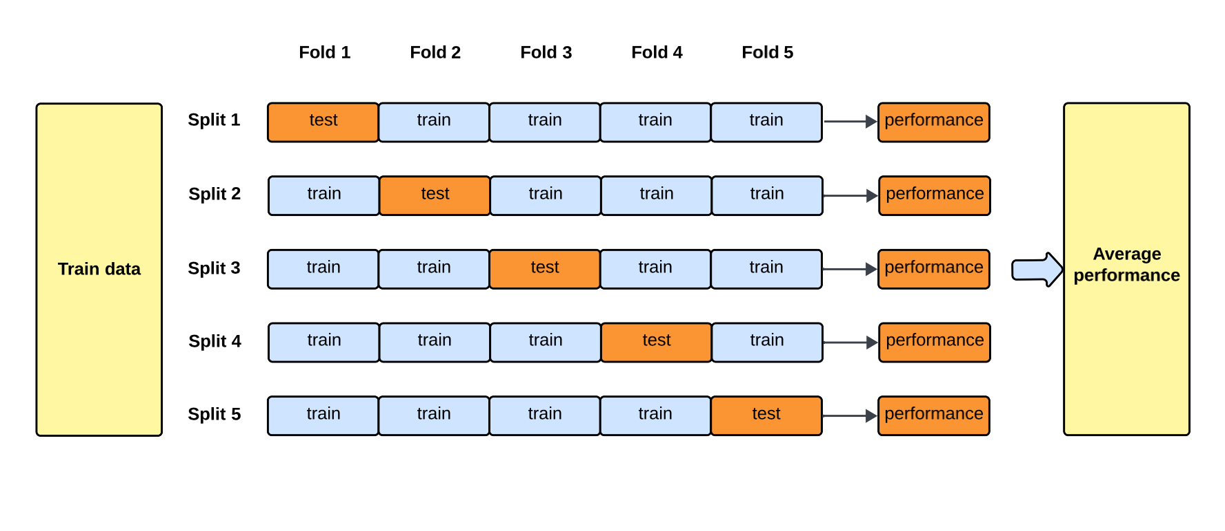
K-Fold Cross-Validation:
En vez de un solo split fijo, el conjunto de entrenamiento se divide en K partes (folds). El modelo se entrena y evalúa K veces, usando cada vez un fold distinto como validación y el resto como entrenamiento, y luego se promedian los K resultados.
¿Por qué es mejor que un solo split?
Cada observación participa exactamente una vez como validación, así el resultado no depende de "qué datos cayeron por azar" en un único split: da una estimación más robusta y estable del desempeño real del modelo.
En vez de validar una sola vez, se valida K veces con partes distintas del conjunto de entrenamiento y se promedia, así el resultado no depende de la suerte de un solo split. El test sigue aparte, sin tocarse hasta el final.

Slide 9
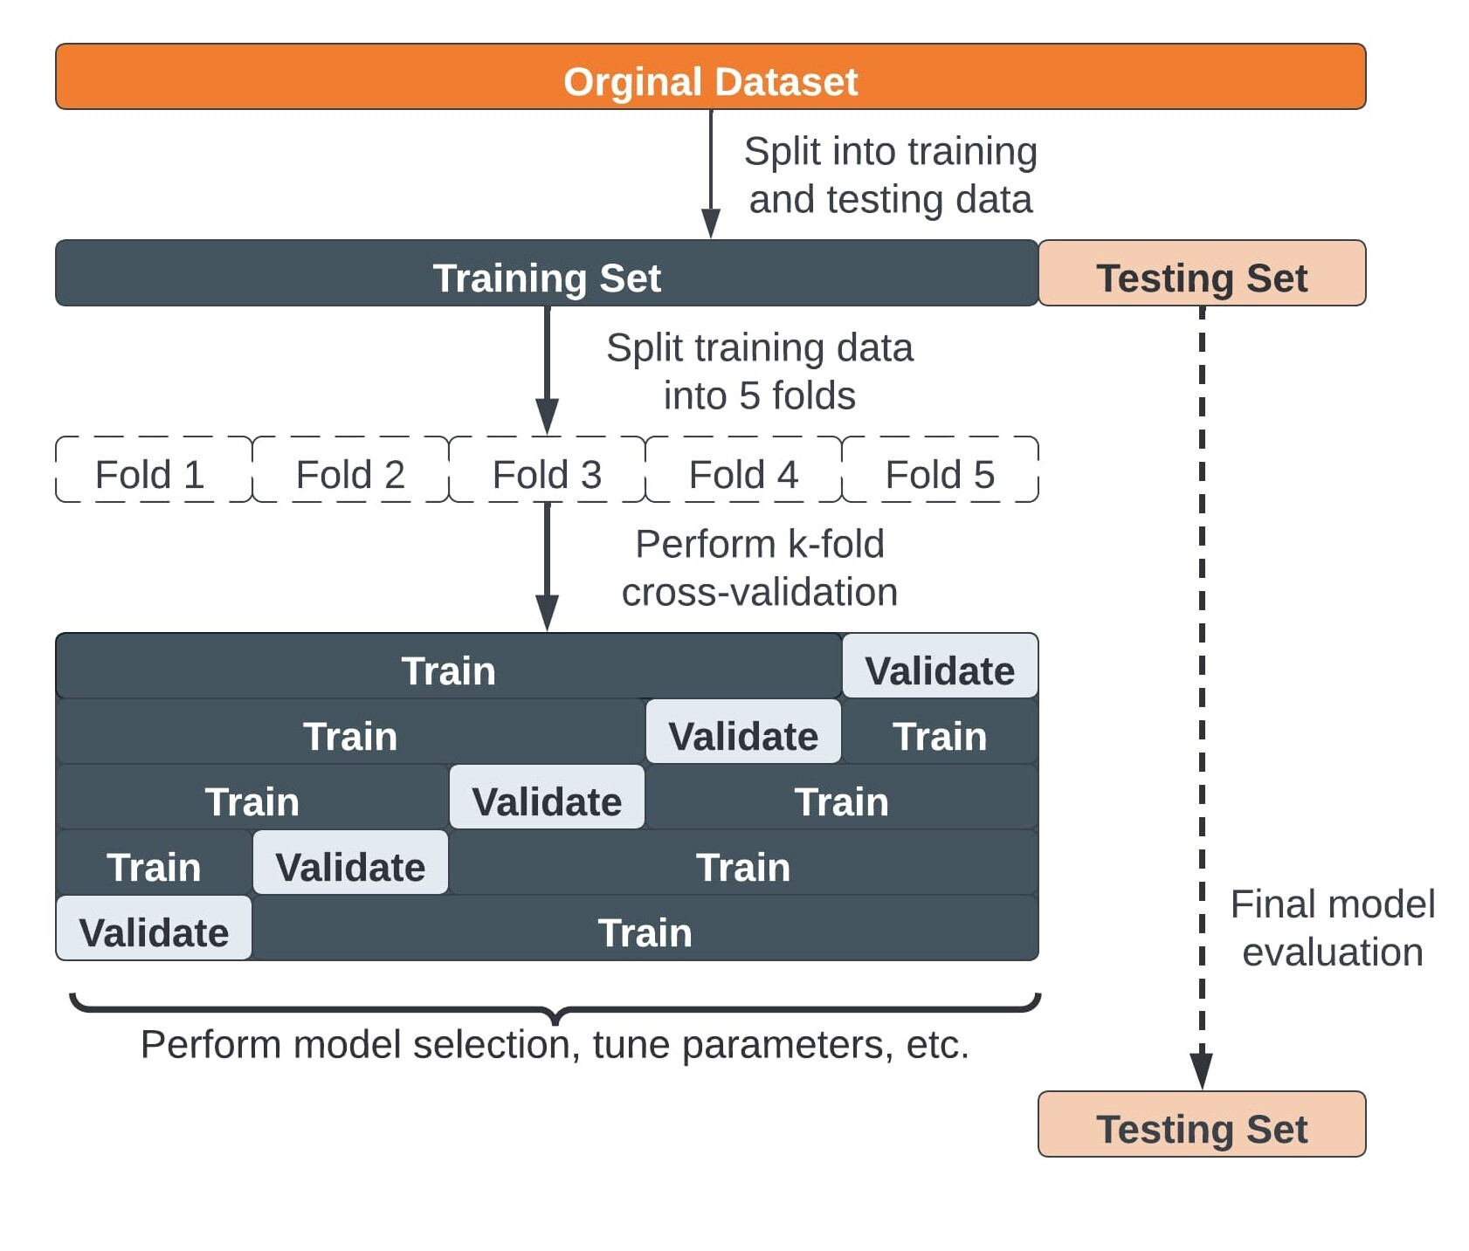
En cada iteración, el modelo nunca entrena con los datos que usa para validar en esa misma ronda, aunque esos mismos datos (validate) sí sirvan para entrenar en las otras iteraciones.
Cada dato pasa por ambos roles (training en K−1 rondas, validación en 1 ronda).
Iteración
Iteración
…

Slide 10
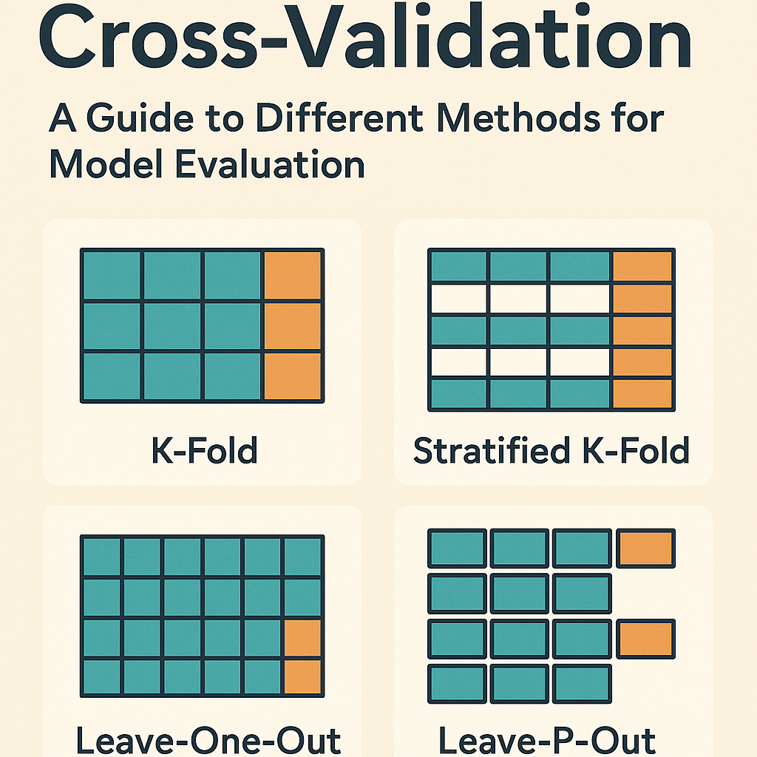
K-Fold
Los datos se dividen en K partes iguales. Se entrena K veces, usando cada vez una parte distinta como validación y el resto como entrenamiento.
Stratified K-Fold
Igual que K-Fold, pero garantiza que cada fold mantenga la misma proporción de clases que el dataset original. Se usa en clasificación, especialmente con clases desbalanceadas.
Leave-One-Out (LOO)
Caso extremo de K-Fold donde K = número total de datos. Cada iteración deja un solo dato como validación y entrena con todos los demás. Muy costoso computacionalmente, útil solo con datasets pequeños.
Leave-P-Out (LPO)
Generalización de LOO: en cada iteración se dejan P datos como validación (en vez de solo 1), probando todas las combinaciones posibles de P datos. Aún más costoso que LOO: poco práctico salvo en datasets muy pequeños.

Slide 13
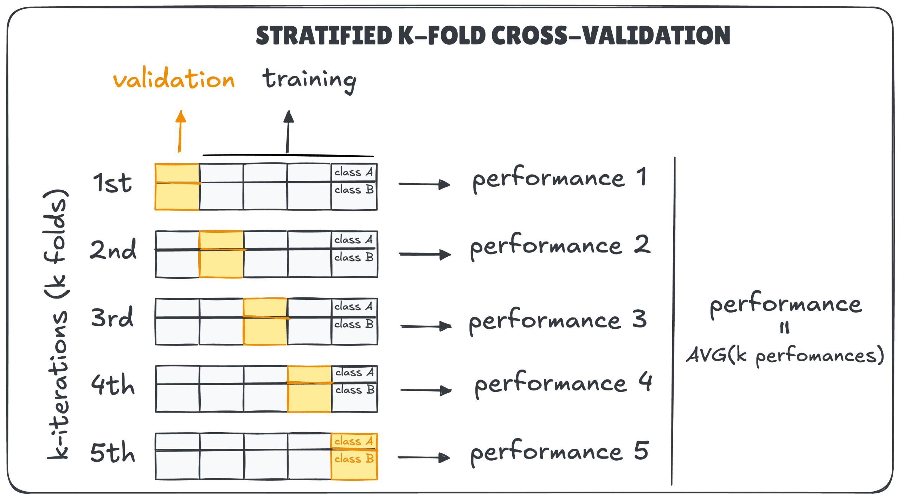
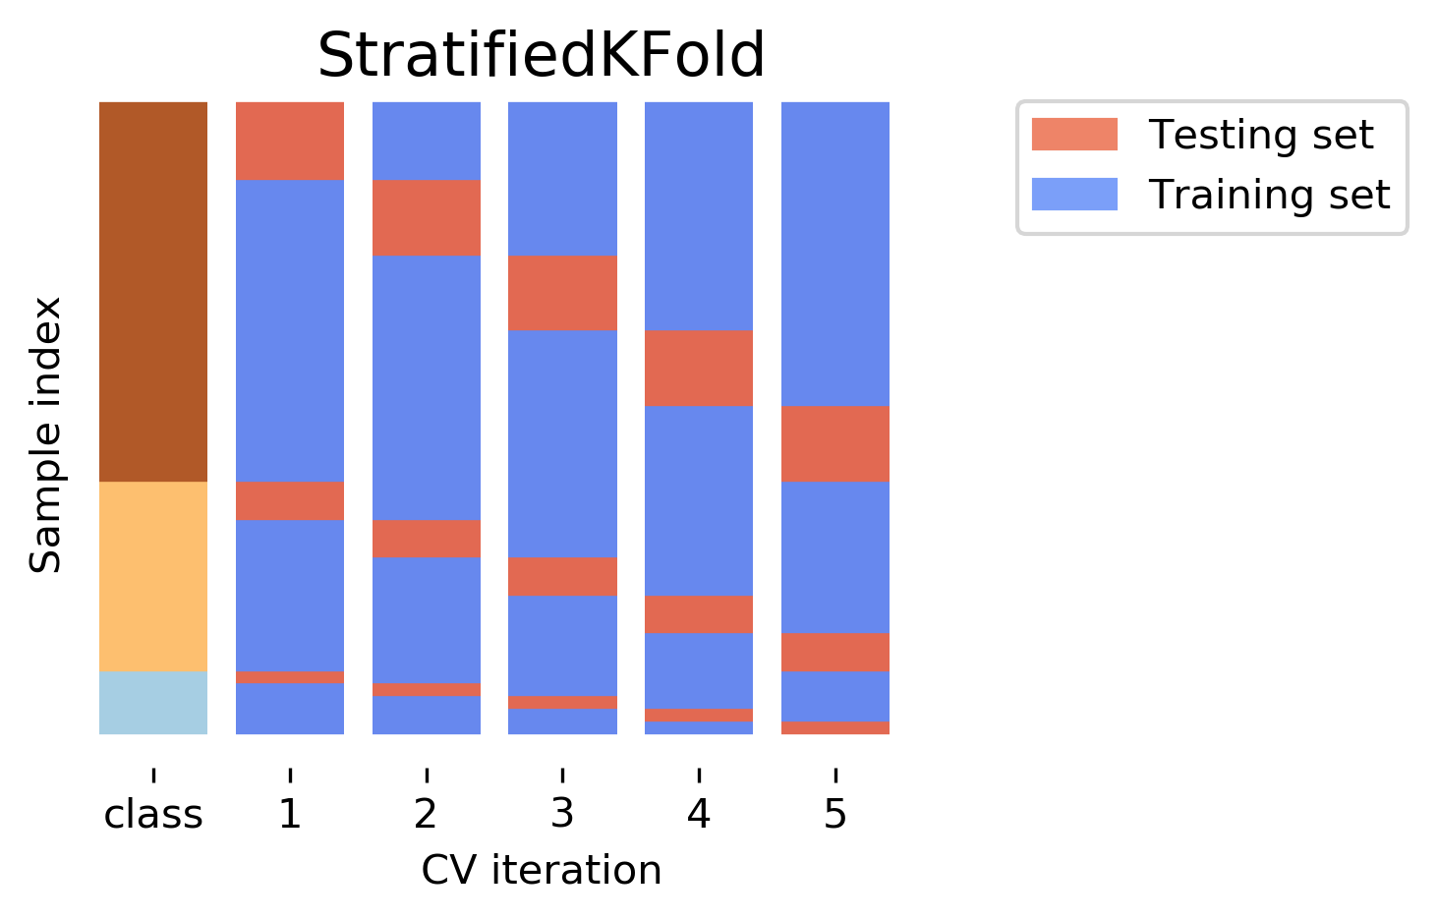

Slide 14
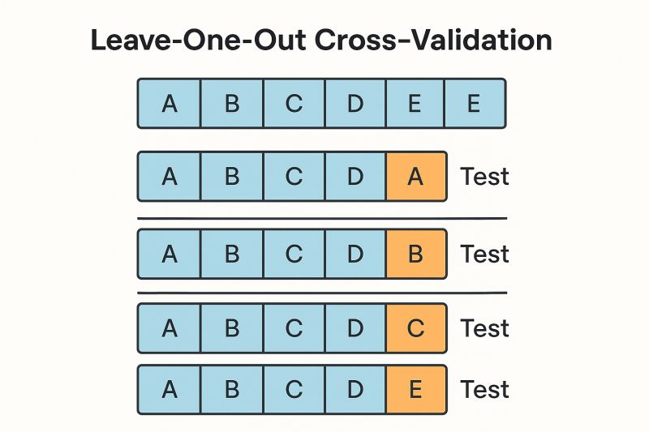

Slide 15
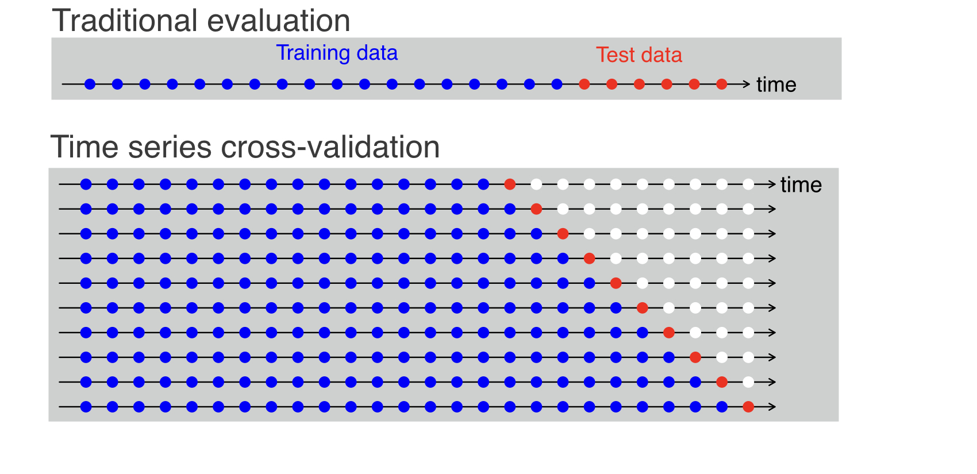

Slide 16
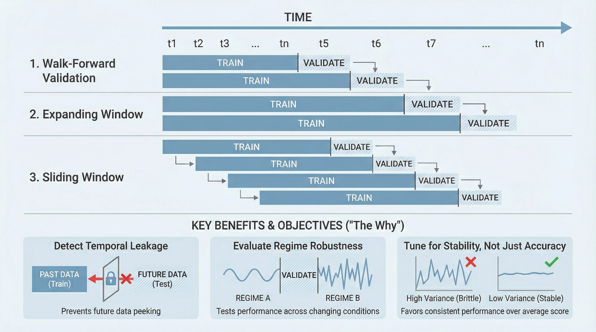

Slide 17
Overfitting/Underfitting Curvas de aprendizaje
¿Por qué un modelo "perfecto" en entrenamiento puede ser malo en producción/validación?

Slide 18
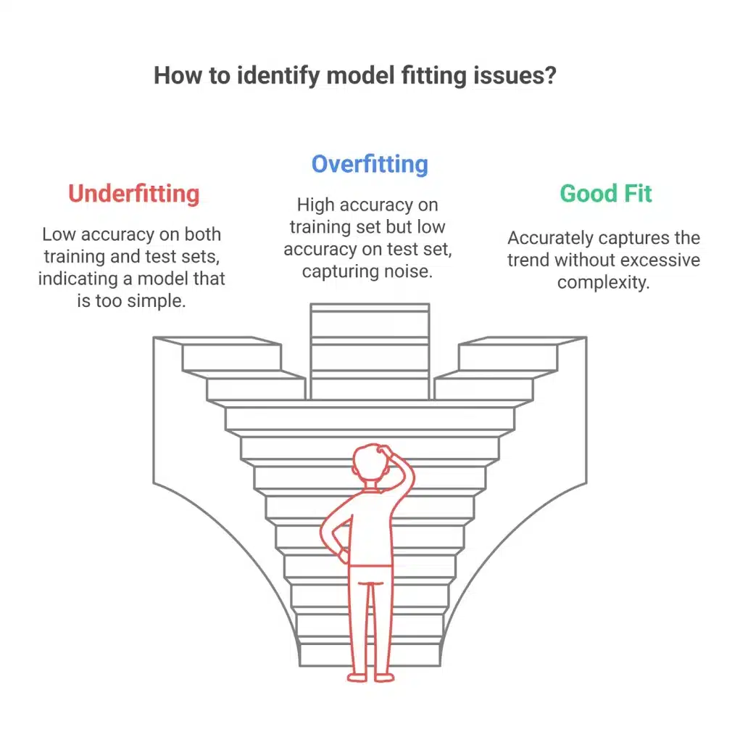
Underfitting (subajuste)
El modelo es demasiado simple para capturar el patrón real de los datos. Falla tanto en entrenamiento como en test.
Overfitting (sobreajuste)
El modelo es demasiado complejo y memoriza el ruido específico del entrenamiento en vez del patrón general. Funciona muy bien en entrenamiento, pero mal en test.
God Fit (buen ajuste)
Punto intermedio de complejidad: el modelo captura el patrón real sin memorizar el ruido. Bajo error tanto en entrenamiento como en test.

Slide 19
Underfitting = no aprendió suficiente.
Overfitting = memorizó en vez de aprender.
Situación | Error train | Error test
Underfitting | Alto | Alto
Buen ajuste | Bajo | Bajo
Overfitting | Muy bajo | Alto
Situación | Métrica en train | Métrica en test | Brecha (train vs. test)
Underfitting | Baja | Baja (similar a train) | Pequeña
Buen ajuste | Alta | Alta (similar a train) | Pequeña
Overfitting | Muy alta | Baja | Grande
El diagnóstico no está en el valor absoluto de la métrica, sino en la brecha entre train y test: una brecha grande es la señal de overfitting.

Slide 21
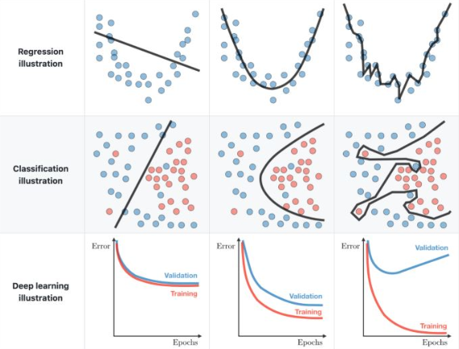

Slide 22
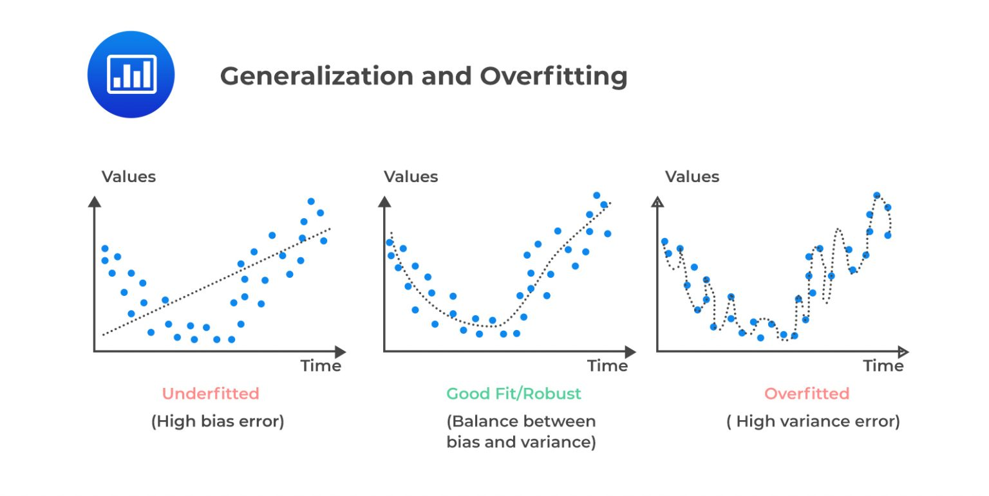
Bias (sesgo)
Error que viene de que el modelo es demasiado simple para capturar la relación real de los datos. Un modelo con alto bias hace suposiciones muy rígidas y no logra ajustarse ni siquiera a los datos de entrenamiento.
Variance (varianza)
Error que viene de que el modelo es demasiado sensible a las particularidades del conjunto de entrenamiento. Un modelo con alta varianza cambia mucho si se entrena con datos ligeramente distintos: memoriza el ruido en vez del patrón.

Slide 23
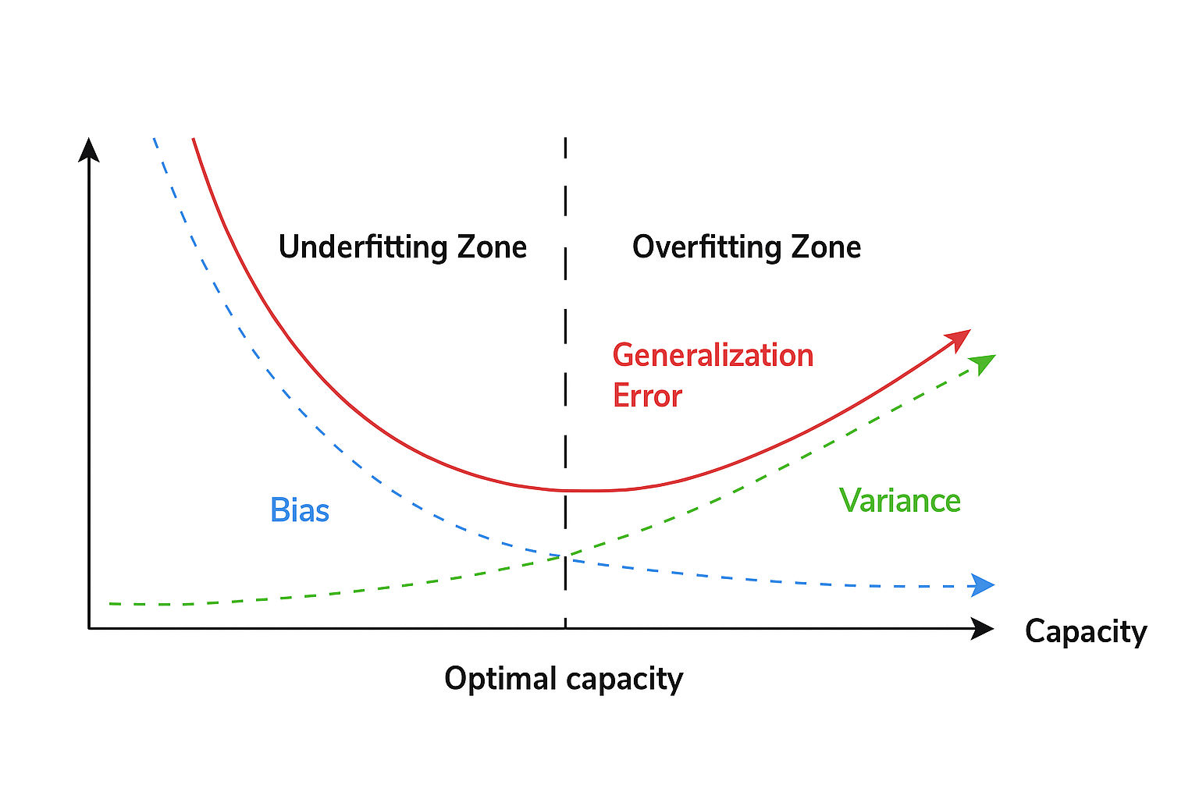
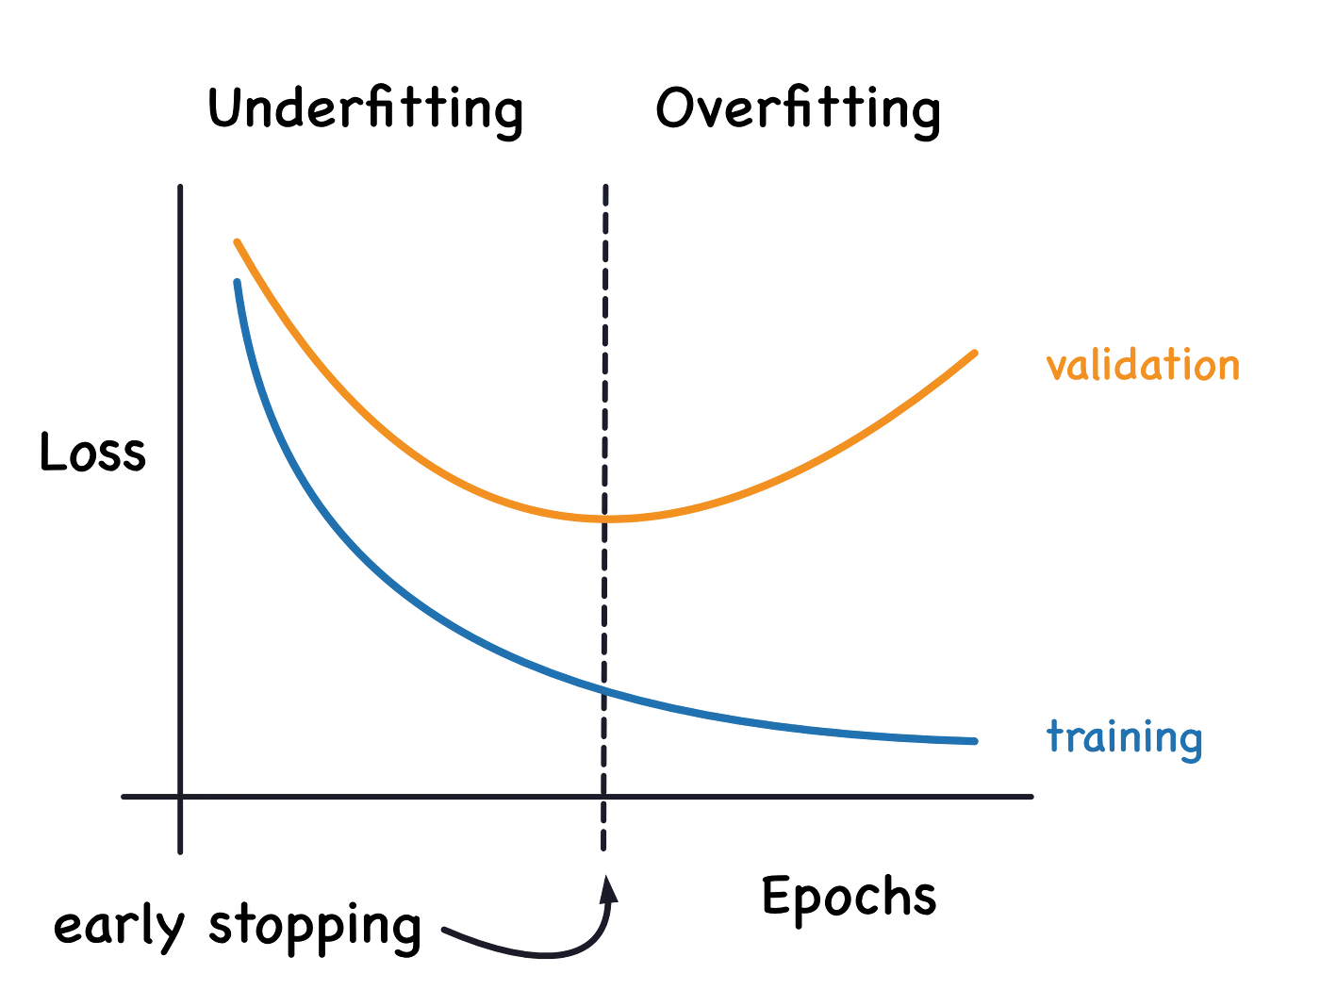
 | Bias | Variance
Underfitting | Alto | Bajo
Buen ajuste | Bajo | Bajo
Overfitting | Bajo | Alto
Alto bias = el modelo es demasiado rígido para aprender el patrón.
Alta variance = el modelo es demasiado flexible y aprende hasta el ruido.
El objetivo no es eliminar ambos, sino encontrar el punto que minimiza la suma de los dos: el "trade-off" bias-variance.

Slide 24
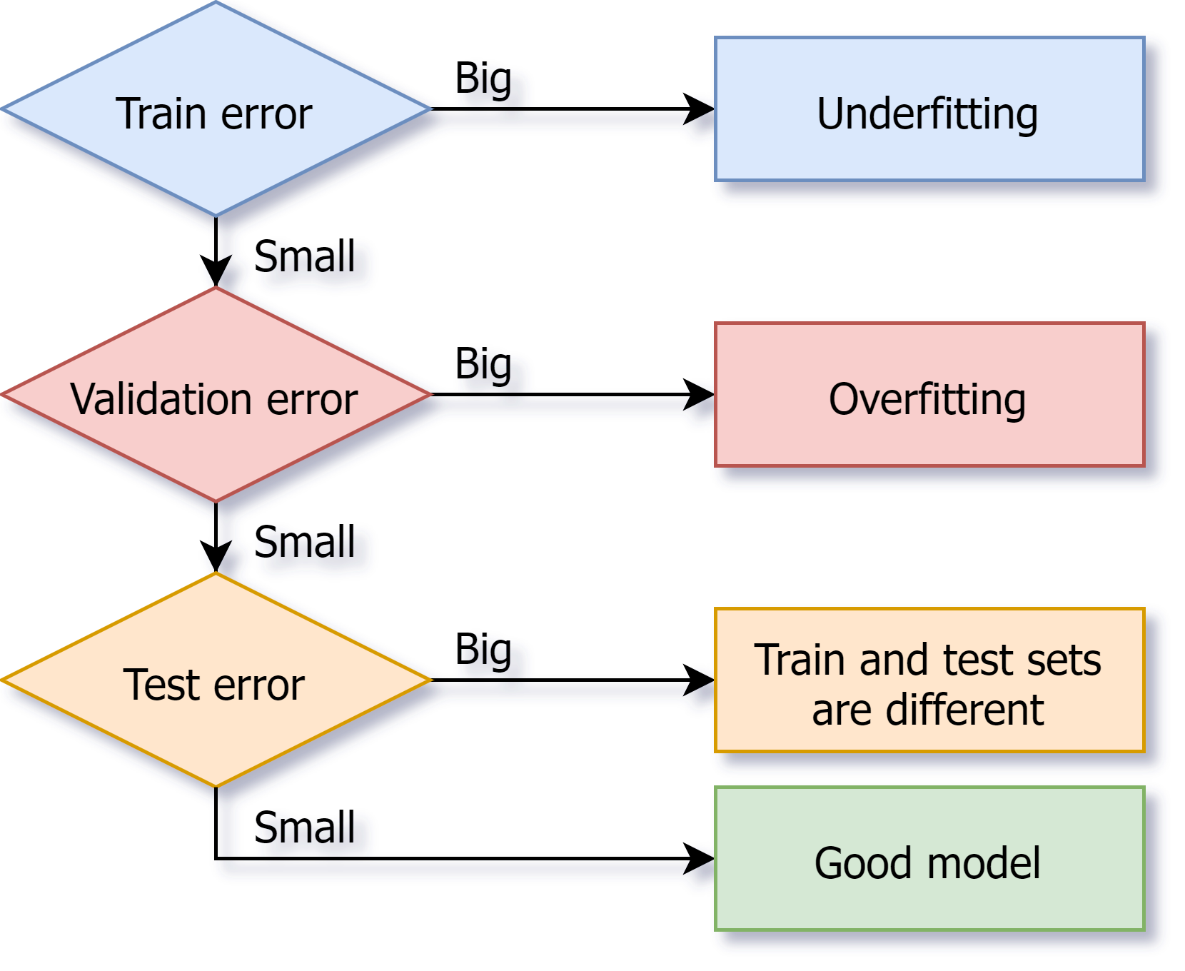

Slide 25
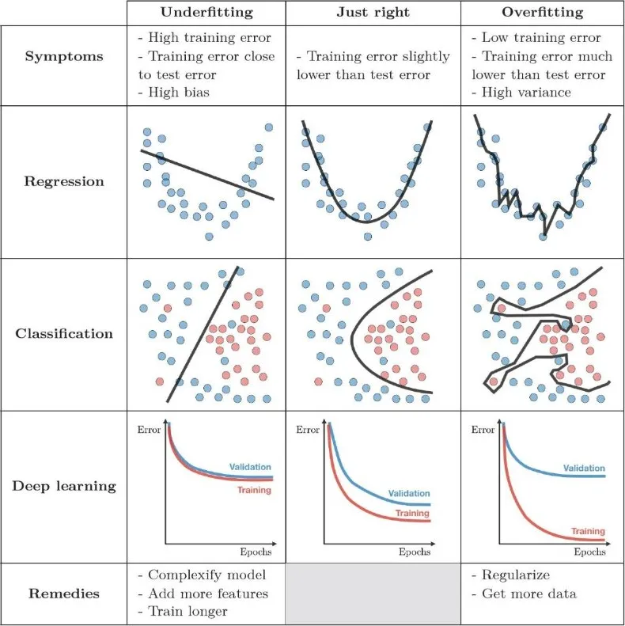

Slide 26
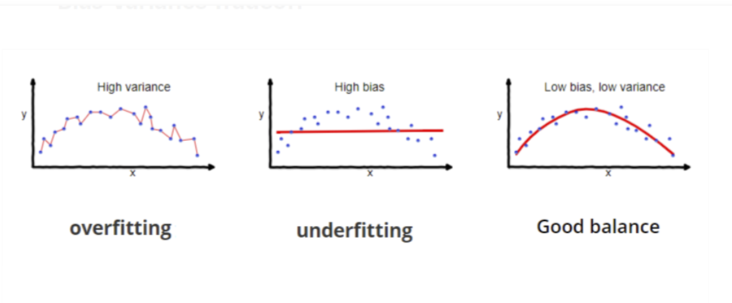
Ridge y Lasso
En la jerga del aprendizaje automático, la diferencia en el ajuste entre el entrenamiento y la prueba se llama varianza. En el aprendizaje automático, el algoritmo ideal debe tener un sesgo bajo y debe poder aproximarse con precisión a la verdadera relación. Dos métodos comúnmente utilizados para encontrar el mejor entre lo simple y lo complicado son: regularización L1 y L2.

Slide 27
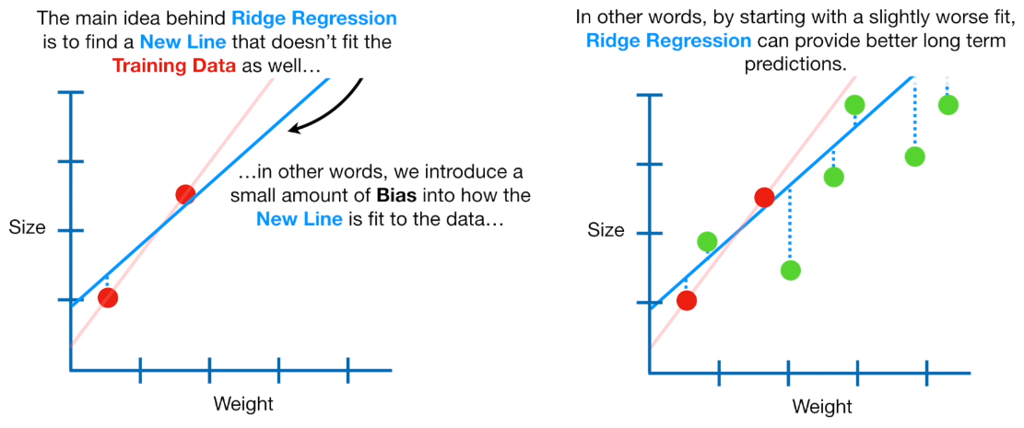
L2 Ridge Regression
Es un método de regularización para reducir el sobreajuste. Intentamos utilizar una línea de tendencia que se sobreajusta a los datos de entrenamiento y, por lo tanto, tiene una varianza mucho mayor que la de MCO (Mínimos Cuadrados Ordinarios). La idea principal de la regresión de cresta es ajustar una nueva línea que no se ajuste a los datos de entrenamiento. En otras palabras, introducimos una cierta cantidad de sesgo en la nueva línea de tendencia.
Notes:
Ridge and Lasso Regression - Andrea Perlato
MCO es la técnica de regresión más conocida
La idea principal detrás de Ridge Regression es encontrar una nueva línea que no se ajuste también a los datos de entrenamiento...
...en otras palabras, introducimos una pequeña cantidad de sesgo en cómo se ajusta la nueva línea a los datos...
En otras palabras, al comenzar con un ajuste ligeramente peor, Ridge Regression puede proporcionar mejores predicciones a largo plazo.

Slide 28
L2 Ridge Regression
Lo que hacemos en la práctica es introducir un sesgo que llamamos Lambda, y la función de penalización es:
lambda*pendiente^2.
Lambda es un término de penalización y este valor se llama regresión de cresta o L2.
Notes:
Ridge and Lasso Regression - Andrea Perlato
La penalización L2 es cuadrática: lambda*slope^2: ninguno de los coeficientes (pendiente) es extremadamente grande.

Slide 29
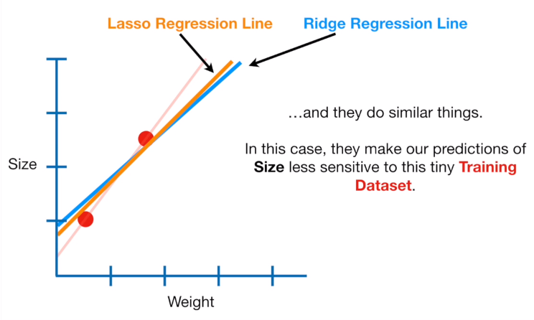
L1 Lasso Regression
Es un método de regularización para reducir el sobreajuste.
Es similar a la REGRESIÓN DE RIDGE, excepto por una diferencia muy importante: la función de penalización ahora es: lambda*|pendiente|.
Notes:
Ridge and Lasso Regression - Andrea Perlato
...y hacen cosas similares.
En este caso, hacen que nuestras predicciones de tamaño sean menos sensibles a este pequeño conjunto de datos de entrenamiento.

Slide 30
L1 Lasso Regression
El resultado de la regresión Lasso es muy similar al resultado obtenido con la regresión Ridge.
Ambos se pueden utilizar en regresión logística, regresión con valores discretos y regresión con interacción. La gran diferencia entre Ridge y Lasso empieza a ser clara cuando aumentamos el valor de Lambda. De hecho, Ridge solo puede reducir la pendiente de forma asintótica cerca de cero, mientras que Lasso puede reducir la pendiente hasta llegar a cero. La ventaja de esto es clara cuando tenemos muchos parámetros en el modelo.
En Ridge, cuando aumentamos el valor de Lambda, los parámetros más importantes pueden reducirse un poco y los menos importantes se mantienen en un valor alto.
Por el contrario, con Lasso, cuando aumentamos el valor de Lambda, los parámetros más importantes se reducen un poco y los menos importantes se acercan a cero. Por lo tanto, Lasso puede excluir los parámetros tontos del modelo.
Notes:
Ridge and Lasso Regression - Andrea Perlato

